Slide 1
مقاربة الإضطرابات النزفية
إعداد
ياني محمد فائد حاج حسن

Slide 3
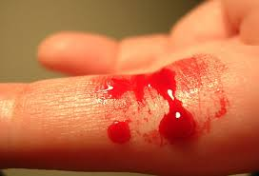

Slide 4
مقدمة
الإضطرابات النزفية هي تلك النزوف الحادثة بشكل عفوي ومتزايد ، وقد تبدأ بشكل متأخر بعد الأذيات النسيجية وتنجم عن:
عملية مرضية موضعة
اضطرابات الإرقاء التي تتداخل فيها عوامل متعددة :
السلامة الوعائية (vascular integrity)
عدد الصفيحات ووظيفتها
عوامل التخثر
إنحلال الفيبرين .

Slide 5
أهم النقاط في الإرقاء الطبيعي
يتحقق الإرقاء الطبيعي عندما يتحقق التوازن بين تشكيل الخثرة وإنحلالها .
ينتج النزف الشاذ من عيوب تشكيل الخثرات وزيادة إنحلالها ، أما الخثار فيحدث بالحالة العكسية .
تشكيل علقة الصفيحات :
تتفعل الصفيحات في موقع الأذية لتشكل العلقة والتي تمثل الإرقاء الأولي وتتضمن : كشف الفوسفولبيدات المحفزة للتخثر على سطح الصفيحات .

Slide 6
تشكيل الخثرة :
ينكشف العامل النسيجي (TF) في موقع الأذية ويتفاعل مع العامل السابع ومن ثم يتفعل العامل العاشر ويمثل ماسبق الحوادث البادئة للتخثر .
بينما تلعب مكونات السبيل الداخلي (8-9-11) دوراً في تضخيم العملية السابقة .
إذاً يرتبط العامل النسجي بالعامل السابع ويفعله ، وبعد هذا الإرتباط يتفعل العامل التاسع والعاشر وهذا يقود إلى توليد الترومبين وتشكيل الخثرة .
يحول الترومبين الفيبرينوجين الذواب إلى مونوميرات فيبرين غير ذوابة التي تتبلمر عفوياً لتشكل علقة فيبرين التي تشكل الخثرة المتصالبة بفعل العامل XIII .

Slide 7
إيقاف التخثر :
يعتبر كل من من الـ anti-thrombin، مثبطات سبيل العامل النسجي ، البروتين C مسؤولة عن طور إيقاف التخثر .
وهذا الطور مهم جداً حتى لا يستمر تشكيل الخثرات بشكل متزايد.
اضطرابات هذا الطور أو أحد مكوناته مسؤولة عن إحداث الخثار عند بعض المرضى .
إنحلال الخثرة :
هذا الطور مهم لإعادة الوعاء الدموي سالكاً .
يرتبط البلاسمين إلى الفيبرين ويحول مفعل البلاسمينوجين النسجي (tpA) إلى active proteolytic plasmin ، والذي يحطم الفيبرين إلى فيبرينوجين والعديد من البروتينات البلاسمية وعوامل التخثر .

Slide 8
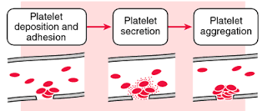

Slide 9
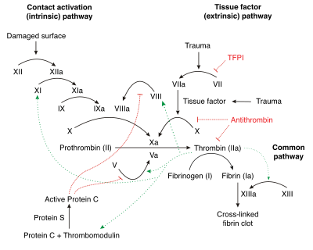

Slide 10
القصة المرضية
يجب أخذ القصة المرضية بعناية .
في حال الشك بالإضطرابات المكتسبة فنجد أهبة كبيرة للنزف ، والتي عادة ماتفوق حالة الإضطرابات الوراثية .
نظراً لتنوع توصيف المرضى لنزوفهم مع عدم وجود قياس سريري واضح للنزف فالحوار بين الطبيب والمريض هو طريقة مهمة لتحديد شدة النزف .
المحاكمة الدقيقة للشكوى التي يحضر بها المريض تعطي نقاط هامة على مكان العيب هل هو في الإرقاء البدئي أو الثانوي ، أو هل الإضطراب وراثي أم مكتسب .

Slide 11
يختلف الجنس بين نمطي الإضطرابات حيث أن(80-90)% من المصابين بإضطرابات عوامل التخثر من الذكور ، بينما غالبية مرضى إضطرابات الأوعية والصفيحات هن إناث .
كما يظهر الفحص السريري بعض الموجودات التي تدل مباشرة على التشخيص مثل الآفات الجلدية المميزة لرنح توسع الشعريات الوراثي .

Slide 12
القصة النزفية
يجب أن يسأل المرضى الذين نتوقع لديهم مشكلة نزفية عن:
مشاكل نزفية سابقة
سوابق فقر دم مستجيب على الحديد
النزوف التالية لقلوع الأسنان والتداخلات الجراحية
قصة نقول دم ومشتقاته
صفات الطمث
العادات الغذائية
إستخدام الصادات

Slide 13
يجب أن يسأل المرضى أيضاً عن وجود قصة لمرض غدي، كبدي ، كلوي .
تعتبر الإستجابة للرض إختبار مسحي ممتاز .
من فحوص المسح الممتازة أيضاً لاضطرابات النزف الوراثية: سوابق التداخلات الجراحية أو قلوع الأسنان أو الأذيات الهامة .
من التحديات الإرقائية الكبيرة : إستئصال اللوزات ، وقلوع الأضراس .
عند الشخص الطبيعي يتسبب قلع الضرس غير المختلط بنزف نشط يستمر لساعة ونز خفيف يستمر ليومين .

Slide 14
نفكر بالإضطراب الوراثي عندما يبدأ النزف خلال وقت قصير بعد الولادة أو خلال فترة الطفولة مع قصة عائلية إيجابية .
لاتستبعد القصة العائلية السلبية الإضطراب الوراثي فعلى سبيل المثال (30-40)% من المرضى المصابين بالناعورA لديهم قصة عائلية سلبية .

Slide 15
القصة الدوائية
يجب أخذ قصة دوائية دقيقة متضمنة
الأدوية الموصوفة (prescribed)
الأدوية بدون وصفة (over-the-counter-medication)
المنتجات العشبية .
يترافق إستخدام الأدوية بإزدياد الأهبة للنزف بآليات متنوعة مثل: التسبب بنقص الصفيحات أو الإساءة لوظيفتها
إحداث فقر دم لا مصنع
أو مفاقمة إضطراب تخثري
التسبب بفرفريات وعائية .
الأخذ المشارك للأدوية التي تفاقم تأثيرات مضادات التخثر مثل الوارفارين .

Slide 16
التظاهرات السريرية
تقسم التظاهرات السريرية الناجمة عن إضطرابات الإرقاء إلى مجموعتين كبيرتين :
الناجمة عن إضطرابات الأوعية الكبيرة أو الإضطرابات الوظيفية أو العددية (الكمية أو الكيفية) بالصفيحات .
الناجمة عن إضطرابات عوامل التخثر .

Slide 17
شذوذات الصفيحات أو الأوعية الدموية :
هي حالات إضطراب الإرقاء البدئي أو الإضطرابات الفرفرية .
تتشارك بشكل أساسي مع نزوف جلدية مخاطية .
تتظاهر بالرعاف و/أو نزوف اللثة أو نزوف فقاعية كبيرة تظهر على المخاطية الشدقية .
تتظاهر النزوف الجلدية بالنمشات أو الكدمات السطحية .
يميل مرضى شذوذات الصفيحات للنزف مباشرة عقب الأذية الوعائية ونادراً مايعانون من النزوف المتأخرة والتي تكون أشيع في إضطرابات التخثر .

Slide 18
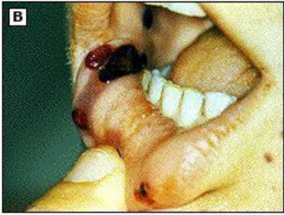

Slide 19
أهم أشكال النزوف في شذوذات الصفيحات :
النمشات :
هي نزوف شعرية صغيرة .
تتطور نموذجياً في مناطق الضغط الوريدي المتزايد .
تكون أكثر في الأقدام والكعبين وبشكل أقل على الساقين .
لا تتواجد النمشات على نعل الأقدام حيث أن الأوعية محمية جيداً بالأنسجة تحت الجلد .
غير عرضية .
ليست مجسوسة .
يجب أن تميز عن الفرفرية الوعائية والأورام الوعائية والتي تزول بالضغط بينما لاتزول الفرفريات .

Slide 20
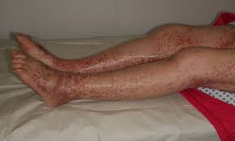

Slide 21
الكدمات :
الآفات الكدمية هي آفات ذات لون أرجواني .
صغيرة .
ذات توضع سطحي .
متعددة .
تتطور عادة بدون بدون رض ملحوظ .
لاتمتد للأنسجة الأعمق .
قد تشاهد الكدمات الصغيرة المعزولة التي تكون شائعة عند نساء سليمات ظاهرياً (خاصة على الساقين) ، وعند بعض الأطفال .

Slide 22
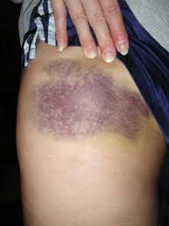

Slide 23
النزوف الطمثية :
هي على نوعين مهمين Menorrhagia , Metorrhagia .
Menorrhagia (تدفق دم الطمث الذي لايتناقص بعد ثلاثة أيام).
Metorrhagia (النزف في الفترات بين الطموث ).
تشيع النزوف الطمثية عند النساء المصابات بهذه الإضطرابات.
أكثر من (15-20)% من النساء اللواتي يتظاهرن بنزف طمثي لديهن نمط من الإضطرابات النزفية مثل VWD – ITP- سوء وظيفة الصفيحات .

Slide 24
إضطرابات عوامل التخثر:
التظاهر النموذجي :الكدمات المجسوسة والكبيرة ، والأورام الدموية في الأنسجة العميقة .
تشير النزوف في المفاصل الزليلية (تدمي المفاصل ) عادة إلى إضطراب شديد بعوامل التخثر مثل الناعور .
النزوف التالية للجراحة متزايدة .
بداية النزف متأخرة عادة عقب الرضوض (على سبيل المثال قد يتوقف النزف بعد قلع الأسنان ليعود ويكرر خلال بضعة ساعات).
سبب تأخر النزوف عقب الرضوض وغياب النمشات في إضطرابات عوامل التخثر يعود إلى الوظيفة الجيدة للصفيحات .

Slide 25
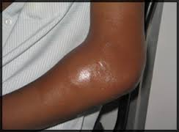

Slide 26
مظاهر نزفية متنوعة
قد تحدث النزوف في الأجواف المصلية أو المسافات اللفافية ( النزوف خلف البريتوان أو بجدار الأمعاء أو ضمن البسواس) عند مرضى إضطرابات عوامل التخثر الوراثية .
قد تحدث نزوف CNS في حالات نقص الصفيحات أو تالية للرضوض الصغرى عند مرضى إضطرابات عوامل التخثر.
وصف تأخر شفاء الجروح وتفزرها(adhiscence)وتشكل الندبة المعيب في : إنعدام الفيبرينوجين الوراثي-عسر الفيبرينوجين-عوز العامل XIII .

Slide 27
تشيع النزوف الشبكية الصغيرة المتعددة عند مرضى نقص الصفيحات والإضطرابات الفرفرية الأخرى لكنها غير شائعة مع إضطرابات عوامل التخثر .
تشيع الأورام الدموية الكبيرة بالحجاج عند مرضى إضطرابات عوامل التخثر .
تشيع النزوف من الحبل السري عند حديثي الولادة مع عوز العامل XIII .
يندر نفث الدم في سياق الإضطرابات النزفية .
تعتبر شكايات البيلة الدموية والنزف الهضمي والنزوف النسائية بفعل أسباب بنيوية أكثر منها بفعل إضطرابات بالنزف .

Slide 28
مرضى الجراحات القلبية :
مقاربتهم صعبة نظراً للتنافس بين أهبة النزف وقابلية الخثار.
تتضمن الإضطرابات التي تحدث بين هؤلاء المرضى بعض أو كل ممايلي :
أذية إندوتليالية / تتفعل مع DIC.
وجود الصمامات الصنعية ، الستنتات ، الطعوم الوعائية ، الأجهزة المساعدة .
إستخدام مضادات الصفيحات و/أو مضادات التخثر .
الشذوذات الإستقلابية خلال العملية (مثل هبوط الحرارة-الحماض-نقص الكلس-فقر الدم).
وجود قصور كلوي و/أو كبدي مشارك .

Slide 29
الفحوص المخبرية
تستخدم الفحوص المخبرية لدراسة آليات الإرقاء الأولية والثانوية لغرضين إثنين :
فحوص المسح العامة .
الفحوص النوعية لتحديد الشذوذات البدئية بالصفيحات أو بعوامل التخثر .

Slide 30
تتضمن فحوص المسح العامة :
تعداد الصفيحات .
زمن النزف (BT).
زمن البروترومبين (PT).
زمن الترومبوبلاستين الجزئي المفعل (aPTT).
زمن الترومبين (TT).

Slide 31
تتضمن الفحوص النوعية :
فحص لطاخة محيطية .
تكدس الصفيحات كإستجابة للـADP, epinephrine, collagen, ristocetin.
مقايسات تحرر الصفيحات .
مقايسات عوامل التخثر .
مقايسات فعالية العامل XIII بواسطة إختبار حلولية الخثرة .
مقايسات إنحلال الفيبرين والمتضمنة :مقايسات نتائج تدرك الفيبرين FDPs ، ومستويات D-dimer.
المقايسات للأسباب الأقل شيوعاً للاضطرابات النزفية مثل:
مقايسة فعالية alpha 2-antiplasmin
euglobulin lysis time
Tissue-plasminogen activator
Plasminogen activator inhibitor -1
Notes:
محفزات الإلتهاب مثل TNF- IL1 – 1-HMGB high mobility group boαproteins

Slide 32
تعداد الصفيحات واللطاخة المحيطية :
يجب أن تعد الصفيحات مباشرة بعد سحب العينة .
هناك طريقتين للعد طريقة مباشرة وطريقة آلية .
قد تشير بعض الطرق الآلية إلى وجود صفيحات صغيرة جداً أو كبيرة ، مع ذلك لاتغني عن دراسة اللطاخة .
يعتبر فحص اللطاخة ضرورياً عند المرضى الذين يعانون من نقص الصفيحات لإستبعاد نقص الصفيحات الكاذب المحدث بالـ EDTA.
يتم إستبعاد نقص الصفيحات الكاذب أيضاً بإستخدام مضاد تخثر آخر مثل الهيبارين أو السيترات .
يستبعد فحص اللطاخة المحيطية جميع الأخطاء في عدد الصفيحات زيادة أو نقصاناً .

Slide 33
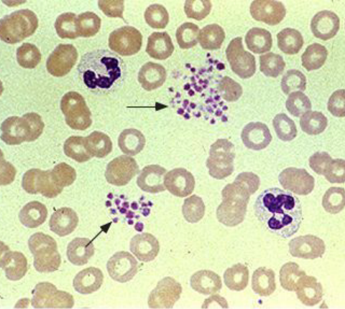
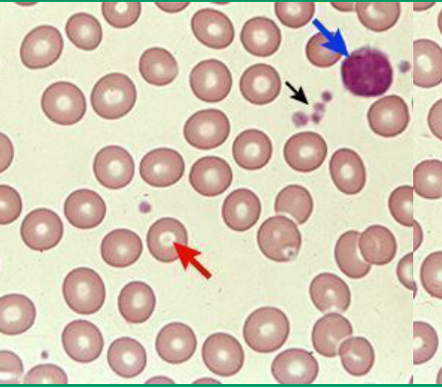

Slide 34
MPV هو حجم الصفيحات الوسطي وهو يفيد في بعض الإضطرابات مثل تناذر ويسكوت ألدريتش حيث تكون الصفيحات صغيرة جداً وتتظاهر بنقص حجم الصفيحات الوسطي .
في تناذر برنارد سوليير تكون الصفيحات عملاقة مع ذلك لا يعكس MPV ذلك .
تلعب اللطاخة دوراً هاماً في دراسة وتقييم حجم الصفيحات .

Slide 35
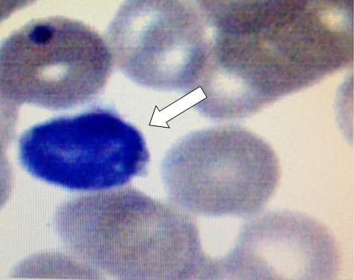

Slide 36
زمن النزف (BT) :
هو قياس للتفاعل بين الصفيحات وجدار الوعاء الدموي .
يتطاول في الحالات التالية :
نقص الصفيحات ( أقل من 50 ألف ).
شذوذات الصفيحات الكيفية (مثل اليوريميا ).
داء فون ويلبراند .
بعض حالات الفرفرية الوعائية .
عوز الفيبرينوجين الشديد والسبب هو سوء وظيفة الصفيحات.
يستخدم بدئياً لمسح المرضى المتوقع إصابتهم باضطرابات وراثية في وظيفة الصفيحات دون نقص عددها ودون وجود قصة لتناول الأسبرين .

Slide 37
إذا كانت نتيجة هذا الإختبار شاذة وكان المريض يعاني من نزف جلدي مخاطي فهذا يقتضي إجراء مزيد من الإستقصاءات لسوء وظيفة الصفيحات أو فحوص نوعية لداء فون ويلبراند .
نتيجته الطبيعية لا تنفي داء فون ويلبراند .
لا يتنبأ زمن النزف الطبيعي بسلامة الإجراءات الجراحية ، كما لا يتنبأ تطاوله بالنزف المتزايد .
لايستطب إجراؤه كإختبار مسحي قبل الجراحة .
يلعب دوراً محدوداً (إن وجد ) لتقييم عيوب الإرقاء بسبب التبدلات الكبيرة بفعل العوامل التقنية أثناء إجراء الإختبار .

Slide 38
تحليل وظيفة الصفيحات :
PFA-100 هي تقنية بديلة لتقييم وظيفة الصفيحات مع حساسية أكبر من زمن النزف .
يستخدم بدل الـBT في كثير من المراكز لكون الأخير تقنية غير حساسة ، غازية ، مضيعة للوقت وتتأثر بتبدلات تعود لعوامل تقنية .
يجرى الإختبار على عينات الدم الكامل المعاملة بالسيترات والتي تحفظ بحرارة الغرفة .
في حال كانت نتيجة الإختبار طبيعية فإن هذا يلغي الحاجة لإختبارات وظائف الصفيحات الأخرى الأغلى .
لايقدم معلومات عن الوظيفة الوعائية (بخلاف الـBT).

Slide 39
زمن البروترومبين (PT) :
يتطلب إنتاج الفيبرين عبر السبيل الخارجي والسبيل المشترك : العامل السابع والعامل النسجي والعامل العاشر والبروترومبين (العامل الثاني ) والفيبرينوجين .
يقيم هذا السبيل عبر الـ PT .
كما يستخدم لقياس فعالية الوارفارين .
زمن الترومبوبلاستين الجزئي المفعل((aPTT :
يقيس سبيل التخثر الداخلي والمشترك .
وهو يقيس فعالية المعالجة بالهيبارين .
يتطاول في أعواز جميع عوامل التخثر عدا السابع والـ .XIII
أقل حساسية من الـ PT في أعواز عوامل التخثر في السبيل المشترك .
زيادة مستويات العامل الثامن يمكن أن تسبب قصره .

Slide 40
زمن الترومبين وزمن الريبتيلاز :
يقيس زمن الترومبين (TT)وزمن الريبتيلاز(RT) تحول الفيبرينوجين إلى مونوميرات الفيبرين وتشكيل الخثرة الأولي باستخدام الترومبين والريبتيلاز على التوالي .
يختلف الريبتيلاز عن الترومبين من خلال توليده للـfibrinopeptide AوليسB من الفيبرينوجين، وعدم تأثره بالهيبارين .
لاتقاس فعالية الخثرة بعد تداخل العامل XIII عبر هذه المقايسات .
يتطاول الـ TT والـRT بفعل : نقص الفيبرينوجين ، عسر الفيبرينوجين (فيبرينوجين شاذ بنيوياً) ،أو إزدياد نواتج تحطم الفيبرين .
يطاول الهيبارين الـTT لكن ليس الـ RT .
مع ذلك يمكن قياس فعالية الهيبارين بمقايسة فعاليته المضادة للعامل العاشر المفعل أو بإستخدام الهيباريناز المصنع .

Slide 41
أعواز عوامل التخثر ومثبطاتها :
يمكن أن يشير تطاول الـPT/aPTT إلى عوز (أو غياب ) عوامل التخثر أو وجود مثبطات لها .
التقنية للتمييز هي إختبار المزج .
ففي حال عوز عامل التخثر : يتصحح التحليل المضطرب بإضافة بلازما طبيعية إلى أنبوب الإختبار .
يجرى إختبارالمزج بقياس الـ PT أو الـ aPTT بالمزج بين بلازما المريض إلى بلازما طبيعية بنسبة 1:1.
يمكن قياس عوامل التخثر بمقايسات وظيفية أو مناعية .

Slide 42
في حال وجود عوز عامل تخثر تعطي المقايسات الوظيفية والمناعية نتائج متساوية .
على الجانب الآخر إذا أعطت المقايسات الوظيفية نتيجة شاذة ولكن كانت المقايسات المناعية طبيعية فهذا يدل على وجود عامل تخثر شاذ وظيفياً .
نتوقع وجود مثبط لعامل التخثر عندما لا يتصحح الإختبار الشاذ (أو يتصحح بشكل جزئي ) تالياً للمقايسة المباشرة بعد المزج بين بلازما المريض وبلازما سوية بنسبة 1:1 .
في حالة الناعور المكتسب A (أضداد للعامل VIII)يتصحح الـaPTT مباشرة بعد المزج لكنه يعود ويتطاول بعد (60-120) دقيقة من الحضن بدرجة حرارة 37 ° م.

Slide 43
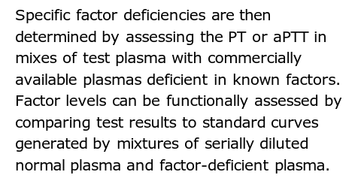

Slide 44
تسبب أضداد الذئبة أيضاً تطاول aPTT ولايتصحح بإضافة بلازما طبيعية ، ويمكن التغلب على تأثير هذه الأضداد بإضافة فوسفولبيد الصفيحات أو بالمقايسة بـ
Diluted Russel`s viper venom time.
في تناذر أضداد الفوسفولبيد ورغم تطاول الـ aPTT فإنه يترافق مع ميل للخثار وليس للنزف .
مقايسة الفيبرينوجين :
يقاس بالمقايسات المناعية والوظيفية .
تكون مستوياته ناقصة في : DIC ، نقل الدم الكتلي ، المرض الكبدي المتقدم ، تالياً للمعالجة الحالة للخثرة ، نقص الفيبرينوجين الخلقي ، عسر الفيبرينوجين المكتسب .
تتخالف المقايسات المناعية والوظيفية عند مرضى عسر الفيبرينوجين الوراثي .

Slide 47
تحاليل إنحلال الفيبرين Fibrinolysis
لاتجر هذه التحاليل بشكل روتيني .
يلعب جهاز إنحلال الفيبرين دوراً أساسياً في إزالة الخثرات كجزء من عملية شفاء الجرح أكثر من دور مباشر في عملية الإرقاء .
إن نواتج تحطم الفيبرين ونواتج تحطم الفيبرينوجين هي شدف بروتينية ناجمة عن تأثير البلاسمين على الفيبرين أو الفيبرينوجين على التوالي .
لا تفرق مقايسات الـ FDP بين منتجات تحطم الفيبرين والفيبرينوجين .

Slide 48
يمكن أن نقيس مستويات الـ D-dimer بإستخدام تقنية الـ ELISA
تعبرالمقايسة السابقة عن منتجات تحطمcross-linked fibrin
عندما يتجاوز إنحلال الفيبرين توليد الترومبين (إنحلال الفيبرين> توليد الترومبين ) فهذا يترافق مع إزدياد خطورة النزف أكثر من الخثار (كمايحدث في حالة الـ DIC المترافق مع الـ APL ).
في الحالة السابقة تكون مستويات الـFDP الكمية أكثر حساسية من مستويات الـD-dimer كمؤشر للدلالة على درجة الفعالية الحالة للفيبرين .

Slide 49
أهم الإضطرابات في إنحلال الفيبرين
↓Euglobulin lysis time
↓مستويات الفيبرينوجين
↓ البلاسمينوجين
↓ α2-antiplasmin
تعداد صفيحات طبيعي
↓مستويات VوVIII

Slide 50
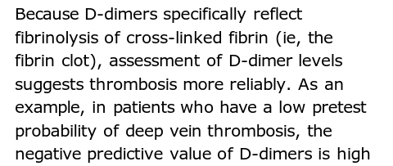
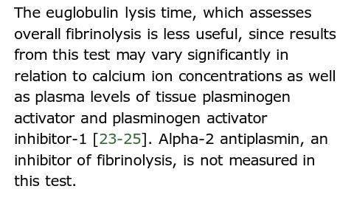

Slide 51
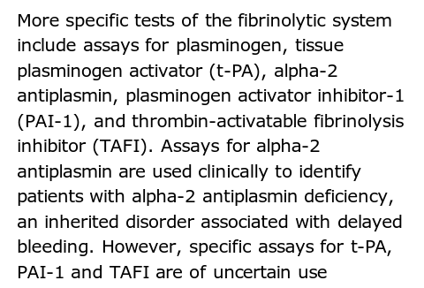

Slide 52
المقاربة التشخيصية
عندما يواجه الطبيب حالة أهبة للنزف فإنه يتوقع التتشخيص من خلال القصة والفحص السريري المناسب .
يتم إثبات التشخيص عن طريق الفحوص النوعية المناسبة .
تبقى الفحوص الأساسية الثلاثة وهي :
تعداد الصفيحات
الـ PT
الـ aPTT
يمكن إستخدام تحاليل الـ PT والـ aPTT لمراقبة المعالجة بالمميعات ، أو الحالات المرضية المعروف تأثيرها على التخثر.

Slide 53
Bleeding disorder |  | Bleeding symptoms
Clotting factors deficiencies | Platelet disorders
Deep tissue bleeding (including joints and muscles) | Mucocutaneous bleeding(oral cavity,nasal,gastrointestinals and genitourinary sites) | Overview of bleeding events
Not usually | yes | Excessive bleeding after minor cuts
uncommon | common | Petechiae
May develop large subcutaneous and soft tissue hematomas | Generally small and superficial,may be significant,depending upon the defector degree of thrombocytopenia | Ecchymoses
Common in severe deficiency states or in association with injury in those with mild to moderate deficiency | uncommon | Hemarthroses,muscle hematomas
May be associated either with procedural bleeding or delayed bleeding depending upon the type and severity of the defect | Often immediate,with degree of bleeding dependent upon the severity of the defect ranging from none to mild to severe | Bleeding with invasive procedures, including surgery

Slide 54
الحالة السريرية | PT | aPTT | PTو aPTT
مراقبة المميعات
العلاج بالوارفارين فقط | نعم | - | -
العلاج بالهيبارين غير المجزأ فقط | - | نعم | -
التحويل بين الهيبارين والوارفارين | - | - | نعم

Slide 55
الحالة السريرية | PT | aPTT | PT وaPTT
تقييم المريض
تقييم مريض لديه أعراض أعلامات للنزف والخثار | - | - | نعم
سوابق لحالة معروف أنها تتشارك مع خثار أونزف بفعل إضطراب السبيل الخارجي سواء كان وراثياً او مكتسباً | نعم | - | -
سوابق لحالة معروف أنها تتشارك مع خثار أونزف بفعل إضطراب السبيل الداخلي سواء كان وراثياً او مكتسباً | - | نعم | -
تقييم مريض سيتعرض لتداخل طبي معروف أنه قد يسبب نزف أو خثار | - | - | نعم

Slide 56
Causes of test result pattern | Test result
 | aPTT | PT
inherited | normal | prolonged
Factor VII deficiency
acquired
Acquired factor VII deficiency
Mild vitamin K deficiency
liver disease
Warfarine administration
Inhibitor of factor VII
Lupus anticoagulant(rare )

Slide 57
Causes of test result pattern | Test result
 | aPTT | PT
inherited | prolonged | normal
Deficiency of factors VIII, IX, or XI
Deficiency of factors XII , prekallikrein , or HMW kininogen
Von Willbrand disease (variable )
acquired
Heparin administration
Inhibitor of factors VIII,IX,XI, or XII
Acquired VWD
Lupus anticoagulant

Slide 58
Causes of test result pattern | Test result
 | aPTT | PT
inherited | prolonged | prolonged
Deficiency of prothrombin,fibrinogen or factors V orX
Combined factor deficiencies

Slide 59
Causes of test result pattern | Test result
 | aPTT | PT
acquired | prolonged | prolonged
Liver disease
DIC
Supratherapeutic doses of anticoagulants
Severe vitamin K deficiency
Combined heparin and warfarin administration

Slide 60
Causes of test result pattern | Test result
 | aPTT | PT
 | prolonged | prolonged
Argatroban with or without warfarin administration
Inhibitor ofprothrombin,fibrinogen or factors V orX
Primary amyloidosis-associated factor X deficiency

Slide 61
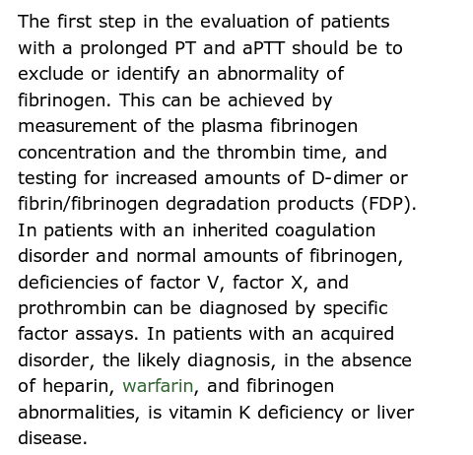

Slide 62
Fib | TT | aPTT | PT | plt | BT | Disorders
↔/↑ | ↔ | ↔ | ↔ | ↔ | ↑ | Vasculopathies,connective tissue disese,or collagen disorders affecting skin
↔ | ↔ | ↔ | ↔ | ↓ | ↑ | thrombocytopenia
↔ | ↔ | ↔ | ↔ | ↔/↓ | ↑ | Qualitative platelet abnormalities
↔ | ↔ | ↑ | ↔ | ↔ | ↔ | Hemophilia A
↔ | ↔ | ∙↑ | ↔ | ∞↔ | ↑ | VWD
↓ | ↑ | ↑ | ↑ | ↓ | ↑ | DIC

Slide 63
النزف مع كون الـ aPTT والـPT طبيعيان :
أهم سبب للإضطرابات النزفية المكتسبة مع كون الـ PT والـ aPTT طبيعيان هو نقص الصفيحات .
عندما يكون نقص الصفيحات هاماً يكون زمن النزف متطاولاً مع عيب بتشكل العلقة .
ليس من الضروري قياس زمن النزف أو PFA-100 عندما يكون تعداد الصفيحات أقل من 50 ألف .
يجب قياس زمن النزف أو PFA-100 عند وجود نزوف مخاطية وجلدية عند مريض مع كون الـ aPTT والـPT والصفيحات طبيعية .

Slide 64
يدل تطاول زمن النزف أو PFA-100 على الحاجة لإجراء مزيد من الدراسات لـ VWD ودراسات تكدس الصفيحات.
على أية حال يجب ألا ننسى أن زمن النزف الطبيعي لا يستبعد VWD ويبقى PFA-100 هو الأكثر حساسية .
عوز العامل XIII هو سبب نادر للإضطرابات النزفية مع كون
الـ PT والـ aPTT والـTT طبيعية .

Slide 65
VWD
المرض النزفي الموروث الأشيع حيث تقدر نسبة حدوثه بحوالي 1% .
نسبة قليلة من الناس يشخص لديهم VWDمكتسب بسبب تشكل أضداد لـVWF ، والتي تتشارك مع أمراض مناعية ذاتية أو إضطرابات نسيلية تكاثرية .
يتظاهر أغلب المصابين بنزوف جلدية مخاطية معتدلة إلى شديدة بفعل نقص مستويات VWF .
يتطاول aPTT عادة بشكل خفيف إلى معتدل بسبب النقص المرافق في العاملVIII.

Slide 66
بعض المرضى تكون لديهم تظاهرات خفيفة مع aPTT طبيعي (خاصة عندما تكون فعالية العامل الثامن أكثر من 40%)، ويحتاجون إلى مزيد من الإستقصاءات للتشخيص ، خاصة في بعض الحالات التي ترفع مستويات vwf والعامل VIII(مثل الحمل الأمراض الكبدية وتناول مانعات الحمل الفموية ).
الفحوص المهمة في هذه الحالة : المقايسات الوظيفية للعامل الثامن والمقايسات المناعية لمستضد vwf ،ومقايسة فعالية الريستوسيتين (restocetin cofactor activity ).
يتطلب تأكيد التشخيص إعادة التحاليل لأن النتائج تتغير مع الوقت .

Slide 67
سوء وظيفة الصفيحات
يتضمن إثبات الإضطرابات الكيفية في وظيفة الصفيحات تقييم شكل الصفيحات وإختبارات تكدس الصفيحات ووظيفتها .
تتضمن الإضطرابات الوراثية في وظيفة الصفيحات والتي تكون نادرة نسبياً :
تناذر برنارد سوليير :
يمتاز بعيوب في أي من مكونات الغليكوبروتين (GP) Ib/IX/V ، صفيحات عملاقة ، ونزف أكثر من المتوقع تبعاً لدرجة نقص الصفيحات .
وهن الصفيحات لغلانزمان :
يمتاز بعيوب في GP IIb/IIIIa ، تعداد وشكل صفيحات طبيعي، وعيب في تكدس الصفيحات في الزجاج .

Slide 68
أدواء حبيبات التخزين :
تتضمن تناذر Wiskott-Aldrich،تناذر نقص الصفيحات مع غياب الكعبرة ، تناذر Chediak-Higashi ،تناذر Hermannsky-Pudlak .
تتضمن الأسباب المكتسبة الأكثر شيوعاً :
إستخدام الأسبرين
إستخدام مضادات الإلتهاب غير الستيروئيدية
إستخدام صادات الـB -لاكتام .
اليوريميا .
تناذرات عسر تصنع النقي .
الإضطرابات النقوية التكاثرية .

Slide 69
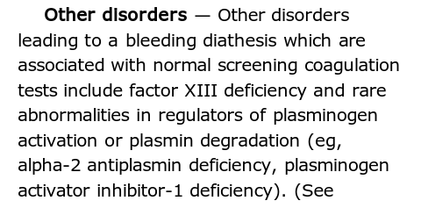
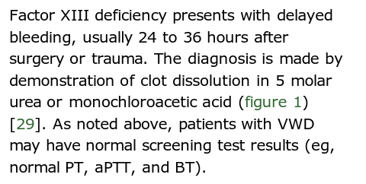

Slide 79
شكراً لإصغائكم

